Slide 1
সবাইকে স্বাগত

Slide 2
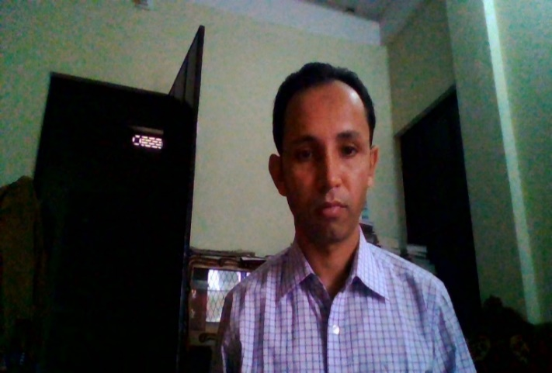
শিক্ষক পরিচিতি
শিক্ষক পরিচিতি
পাঠ পরিচিতি
নামঃ শেখ মোহাম্মদ আজিজুল হুক সহকারি শিক্ষক (বাংলা)
মির্জাপুর উচ্চ বিদ্যালয়, শ্রীমঙ্গল,
মৌলভীবাজার।
শ্রেণিঃ সপ্তম
বিষয়ঃ বাংলা(কবিতা)
সময়ঃ ৫০ মিনিট

Slide 3
শিখন ফল
এই পাঠ শেষে শিক্ষার্থীরা-----
১। কবি পরিচিতি বলতে পারবে;
২।একটি মুজিবুর,রুপসী বাংলা, জয় বাংলা, টীকা লেখতে পারবে;
৩।’ স্বাধীনতা’ অর্জনের জন্য বঙ্গবন্ধু অবদান বর্ণনা করতে পারবে।

Slide 4
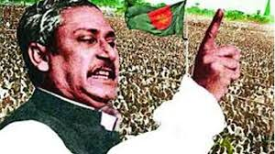
ছবি দেখে কী বুঝি?

Slide 5
আজকের পাঠ
শোন একটি মুজিবরের থেকে
গৌরীপ্রসন্ন মজুমদার

Slide 6
কবি পরিচিতি
আধুনিক বাংলা গানের স্বর্ণযুগের কিংবদন্তি গীতিকার গৌরীপ্রসন্ন মজুমদার,জন্ম ১৯২৪-,--মৃত্যু ১৯৮৬ সালে আদি পৈত্রিক নিবাস পাবনা জেলায়। ‘কফি হাউসের সেই আড্ডাটা’ ‘ও নদীরে’, নিশিরাত বাকাঁ চাঁদ, মঙ্গল দীপ জ্বেলে’, ‘যদি হিমালয়-আল্পসের’, ‘ও পলাশ ও শিমুল’, ‘আকাশ কেন ডাকে’ সহ তাঁর লেখা অসংখ্য গান আমাদের সংগীত জগতের চিরায়ত সম্পদ বলে ইতিহাসে স্থান করে নিয়েছে। তারঁ রচিত বেশ কয়েকটি গান যেমন--- ‘শোন একটি মুজিবরের থেকে’, আমরা সবাই বাঙালি’, ‘মাগো ভাবনা কেন’, ‘পথের ক্লান্তি ভুলে ‘,----১৯৭১ সালের মুক্তিযুদ্ধের সময় এ দেশের স্বাধীনতাকামী মানুষকে অন্তহীন প্রেরণা যুগিয়েছিল।
১৯৭২ সালে বঙ্গবন্ধুর আমন্ত্রণে তিনি রাষ্টীয় অতিথি হিসেবে বাংলাদেশে এসেছিলেন। মুক্তিযুদ্ধে অসামান্য অবদানের স্বীকৃতি স্বরূপ গণপ্রজাতন্ত্রী বাংলাদেশ সরকারের পক্ষ থেকে প্রয়াত গৌরীপ্রসন্ন মজুমদারকে ‘মুক্তিযুদ্ধ মৈত্রী সম্মাননা’ জানানো হয় ২০১২ সালে।

Slide 7
একক কাজ
কবির মৃত্যু কত সালে?
কবির ২টি গানের নাম লিখ?
কত সালে বাংলাদেশে এসেছিলেন?
কার আমন্ত্রনে বাংলাদেশে এসেছিলেন?

Slide 8
আদর্শ পাঠ
আবৃত্তি
শোন একটি মুজিবরের থেকে
গৌরীপ্রসন্ন মজুমদার
শোন একটি মুজিবরের থেকে
লক্ষমুজিবরের কন্ঠস্বরের ধ্বনি-প্রতিধ্বনি
আকাশে-বাতাসে ওঠে রণি
বাংলাদেশ, আমার বাংলাদেশ।।

Slide 9
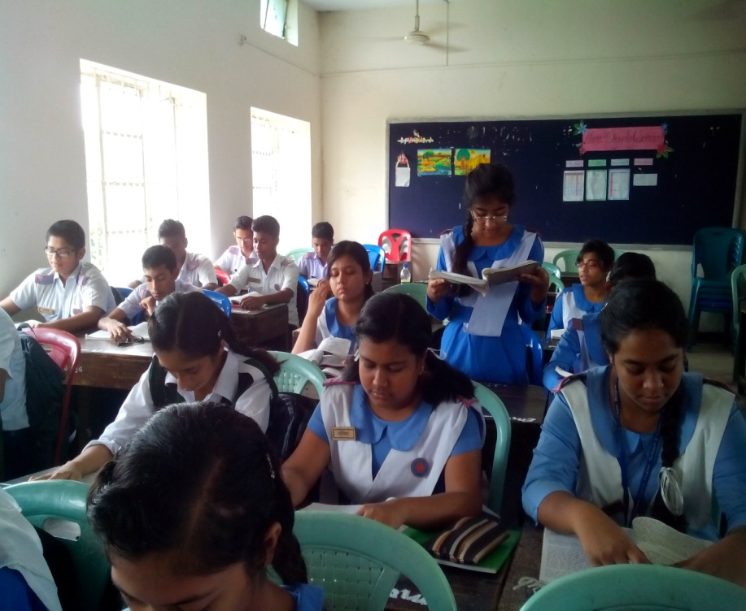
সরব পাঠ

Slide 10
শব্দার্থ ও টীকা
একটি মুজিবর
একজন মুজিব। জাতির পিতা বঙ্গবন্ধু শেখ মুজিবুর রহমান ছিলেন স্বাধীনতাকামী বাঙালি জাতির আশা-ভরসার একক আশ্রয়স্থল।
নিসর্গের কবি জীবনানন্দ দাশ বাংলার প্রকৃতির অনিন্দ্য রুপ সৌন্দর্য চিরায়ত মহিমায় উপস্থাপন করেছেন তারঁ রুপসী বাংলা কাব্যগ্রন্থে।
রুপসী বাংলা
পাকিস্তান বিরোধী সকল সংগ্রাম-আন্দোলনে ‘জয় বাংলা’ স্লোগানেই প্রকম্পিত হতো সারা দেশ।
জয় বাংলা

Slide 11
জোড়ায় কাজ
টীকা লেখ
একটি মুজিবর,-- জয় বাংলা

Slide 12
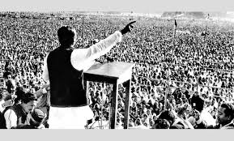
পাঠ বিশ্লষণ
লক্ষ মুজিবরের কন্ঠস্বরের ধ্বনি- প্রতিধ্বনি । আকাশে বাতাসে ওঠে রণি

Slide 13
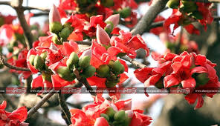
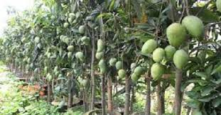
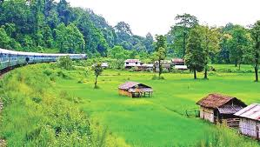
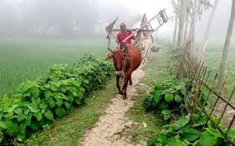
পাঠ বিশ্লষণ
সেই সবুজের বুক চেরা মেঠোপথে। আবার যে যাব ফিরে,

Slide 14
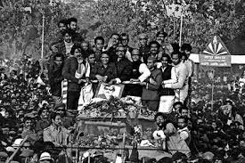
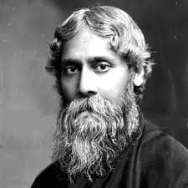
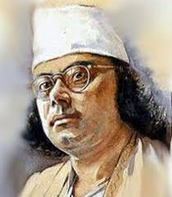
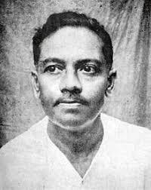
বাংলাদেশ

Slide 15
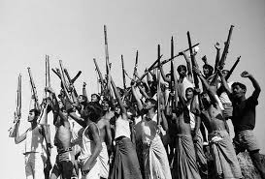
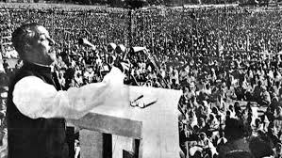
জয় বাংলা ।জয় বাংলা স্লোগান

Slide 16
দলীয় কাজ
শাপলা দল
‘হারানো বাংলা’ বলতে কী বোঝানো হয়েছে?
গোলাপ দল
‘লক্ষ মুজিবরের কন্ঠস্বরে ধ্বনি-প্রতিধ্বনি’ বলতে কবি কী বুঝিয়েছেন ?
জবা দল
সোনার বাংলা বলতে কী বোঝানো হয়েছে ?

Slide 17
মূল্যায়ন
১। কবি কত সালে বাংলাদেশে এসেছিলেন?
২। জয় বাংলা শব্দটি কী?
৩।বঙ্গবন্ধু কার উপাধি?
৪।কোন কবির চোখে বাংলাদেশ ‘রুপসী বাংলা’?

Slide 18
বাড়ির কাজ
? বাংলাদেশ ও বঙ্গবন্ধু সর্ম্পকে ১০টি বাক্য লেখ।

Slide 19
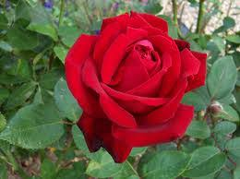
সবাইকে ধন্যবাদ

